Slide 1
Перечень документов и материалов для проведения аккредитационной экспертизы образовательных программ
Блинова А.С.
Заместитель начальника УМУ

Slide 2
Нормативная база
Приказ Минобрнауки России от 09.11.2016 № 1385 «Об утверждении перечней документов и материалов, необходимых для проведения аккредитационной экспертизы с выездом (без выезда) в организацию, осуществляющую образовательную деятельность, или ее филиалы»:
по ООП среднего профессионального образования (приложение № 2);
по ООП ВО – программам бакалавриата, программам специалитета и программам магистратуры (приложение № 3);
по ООП ВО – программам подготовки научно-педагогических кадров в аспирантуре (приложение № 4);
по ООП ВО – программам ординатуры (приложение № 5).

Slide 3
Порядок организации образовательной деятельности
Наименование нормативного документа | Дата принятия, №
1. Об утверждении Порядка организации и осуществления образовательной деятельности по образовательным программам высшего образования – программам бакалавриата, программам специалитета, программам магистратуры | Приказ Минобрнауки России от 19 декабря 2013 г., № 1367 (ред. от 15.01.2015)
2. Об утверждении Порядка организации и осуществления образовательной деятельности по образовательным программам высшего образования – программам ординатуры | Приказ Минобрнауки России от 19 ноября 2013 г., 1258
3. Об утверждении Порядка организации и осуществления образовательной деятельности по образовательным программам высшего образования – программам подготовки научно-педагогических кадров в аспирантуре (адъюнктуре) | Приказ Минобрнауки России от 19 ноября 2013 г., 1259 (в ред. от 19.11.2013)
4. Об утверждении Порядка организации и осуществления образовательной деятельности по образовательным программам среднего профессионального образования | Приказ Минобрнауки России от 14 июня 2013 г., 464 (ред. от 15.12.2014)

Slide 4
ООП профессионального образования
Наименование | Документы | Уровень профессионального образования
Основная образовательная программа | Учебный план Календарный учебный график Рабочие программы учебных предметов (курсов, дисциплин/модулей) Оценочные и методические материалы Иные компоненты, обеспечивающие воспитание и обучение обучающихся | СПО ВО (специалитет), ВО (аспирантура), ВО (ординатура) | ООП ВО (специалитет, аспирантура, ординатура) + Общая характеристика ОП РП практик

Slide 5
Основная образовательная программа
ООП | Требования | Где найти
Бакалавриат, специалитет, ординатура | Положение об образовательной программе высшего образования – программам бакалавриата, программ специалитета, программам ординатуры ВГМУ им.Н.Н. Бурденко (утв. приказом ректор от 31.08.2015 № 610) | vrngmu.ru (vsmaburdenko.ru) Локальные акты Документы, относящиеся к сотрудникам университета
Аспирантура | Положение об ОПОП высшего образования – программе подготовки научно-педагогических кадров в аспирантуре ГБОУ ВПО ВГМУ им.Н.Н. Бурденко (утв. приказом ректора от 30.11.2015 № 942) | vrngmu.ru (vsmaburdenko.ru) УНИД Отдел аспирантуры и докторантуры Аспирантура

Slide 6
Порядок формирования и утверждения образовательной программы (специалитет, ординатура)
Декан
Общая характеристика ОП (совместно с ученым советом факультета – запись в протоколе)
Учебный план (согласовывается с проректором по УР - подпись)
Календарный учебный график (согласовывается с проректором по УР – подпись)
Формирует (по представлению кафедр) матрицу компетенций

Slide 7
ОБЩАЯ ХАРАКТЕРИСТИКА ОП
Квалификация, присваиваемая выпускникам;
Вид (виды) профессиональной деятельности, к которому (которым) готовятся выпускники;
Направленность (профиль) образовательной программы –конкретизируется ориентация программы на области знаний и (или) виды деятельности в рамках специальности либо соответствует специальности в целом;
Планируемые результаты освоения образовательной программы;
Сведения о профессорско-преподавательском составе, необходимом для реализации образовательной программы

Slide 8
Матрица компетенций
 | Блок 1 Дисциплины (модули) |  |  |  |  |  |  |  | Блок 2 Практика, в том числе НИР |  |  |  | Блок 3 Государственная итоговая аттестация
 | Базовая часть |  |  |  |  |  | Вариативная часть |  | Базовая часть
 | Дисциплины |  |  |  |  |  | Дисциплины |  | Дисциплины |  |  |  | Дисциплины
 | Философия | Биоэтика | История отечества | История медицины | Правоведение | Латинский язык | Политология, социология | Правовые основы деятельности врача | Физика, математика | Медицинская информатика | Химия | Биохимия | Медицинская физика | Медицинские проблемы в экологии человека | Биохимия органов и тканей человека
Общекультурные компетенции
ОК-1
ОК-2
ОК-3
Общепрофессиональные компетенции
ОПК-1
ОПК-2
Профессиональные компетенции
ПК-1
ПК-2
Циклы и дисциплины учебного плана ООП
Индекс компетенции

Slide 9
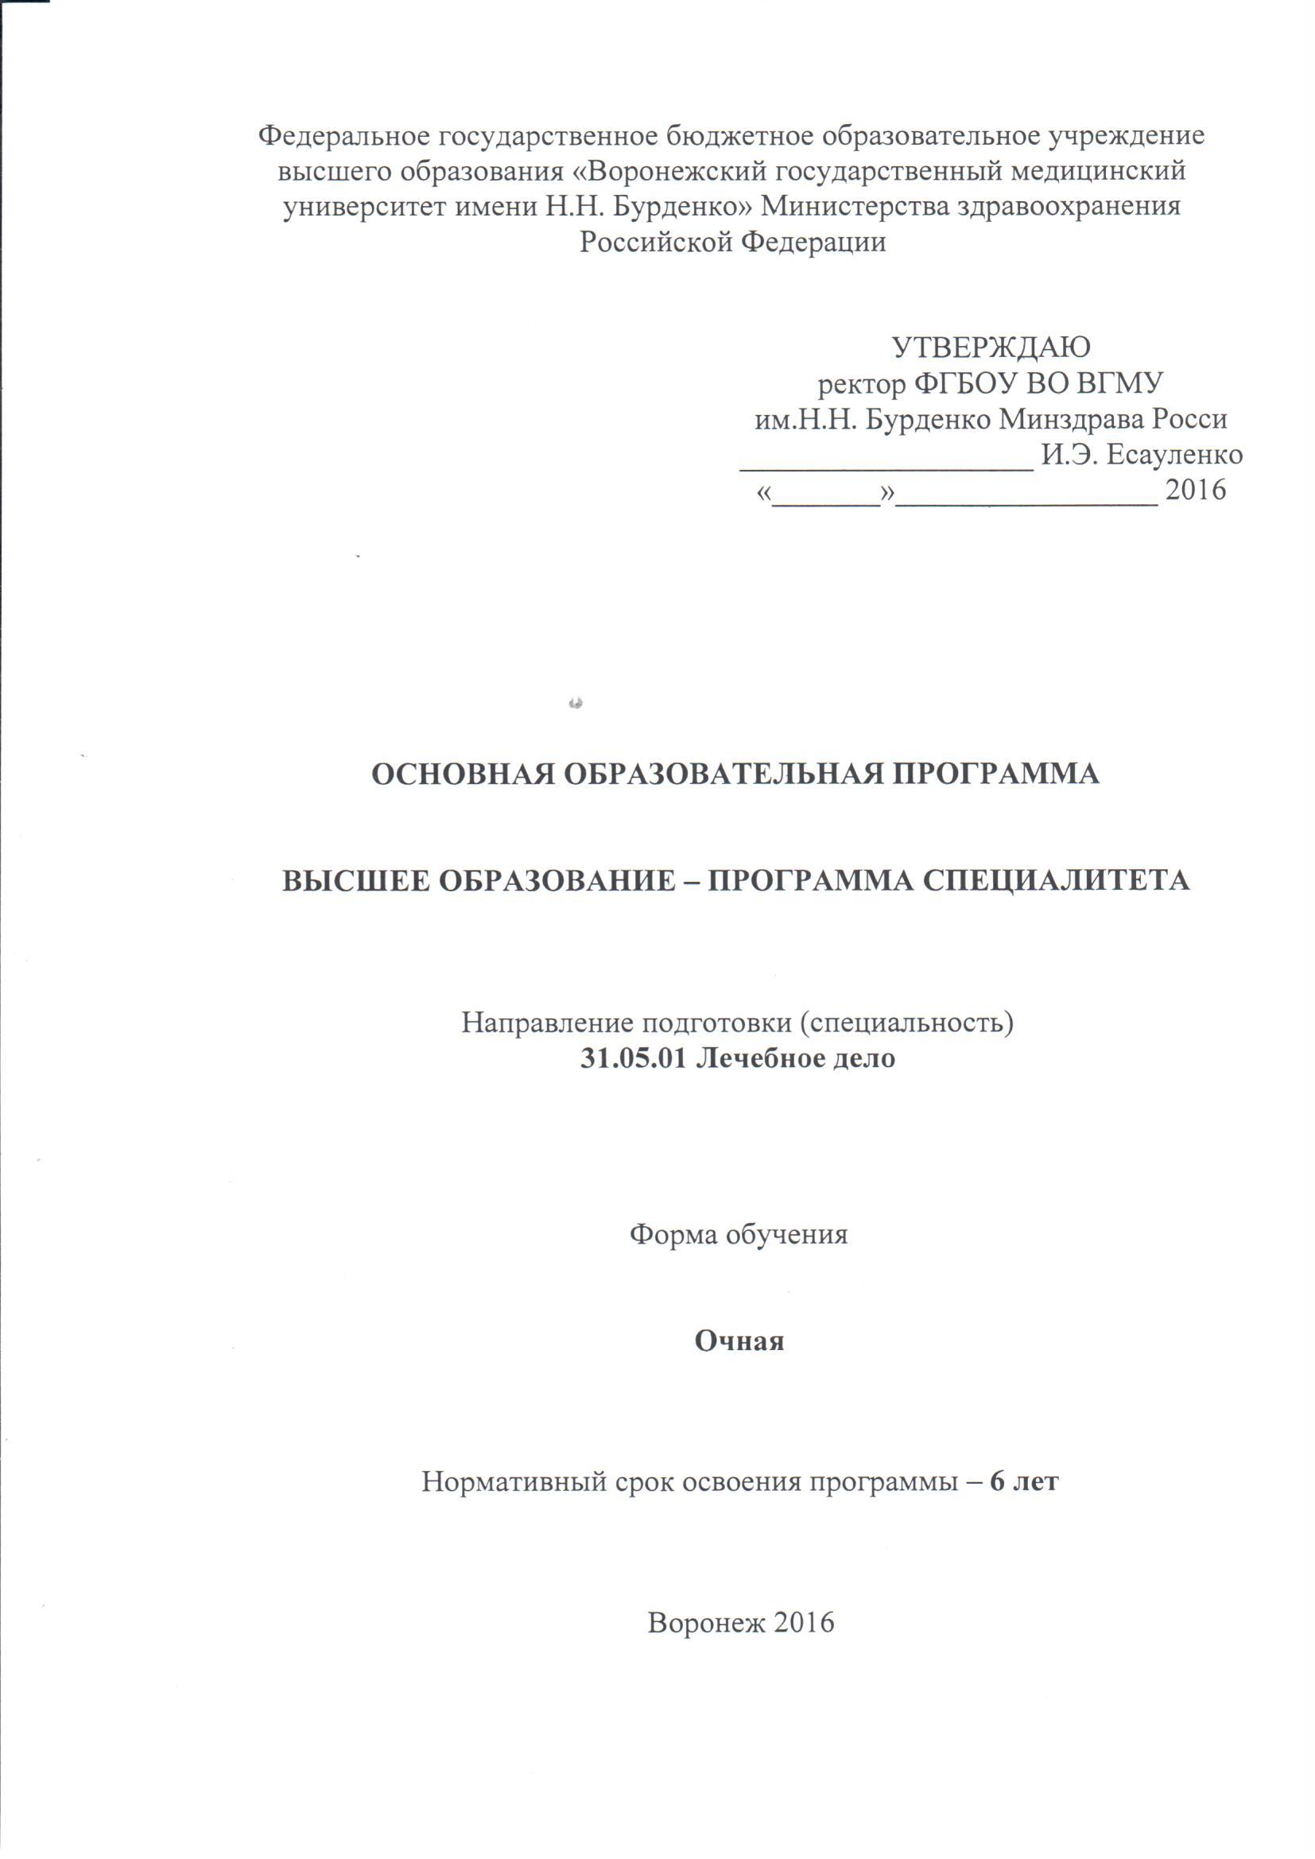
Основная образовательная программа
ОП размещается на официальном сайте университета в информационно-телекоммуникационной сети «Интернет»

Slide 10
Сроки введения в действие ФГОС ВО в университете
Специальность | ФГОС ВО | В ВГМУ введен в действие с | Приказ ректора
31.05.01 Лечебное дело | 09.02.2016 | 31.03.2016 | № 204 от 24.03.2016
31.05.02 Педиатрия | 17.08.2015 | 28.09.2015 | № 704 от 28.09.2015
31.05.03 Стоматология | 09.02.2016 | 31.03.2016 | № 204 от 24.03.2016
33.05.01 Фармация | 11.08.2016 | 01.10.2016 | № 742 от 27.10.2016
32.05.01 Медико-профилактическое дело | ФГОС ВПО | ОП утверждена 29.06.2016 | № 497 От 29.06.2016

Slide 11
Порядок формирования и утверждения образовательной программы (специалитет, ординатура)
Кафедра
Рабочая программа (наименование дисциплины, перечень планируемых результатов освоения дисциплины-компетенций, объем дисциплины в З.Е. и акад.часах - аудиторной и самостоятельной работы; содержание и структуру дисциплины, перечень учебно-методического обеспечения для СР; фонд оценочных средств для промежуточной аттестации с паспортом компетенций; перечень основной и дополнительной литературы; перечень ресурсов сети «Интернет»; методические указания; перечень информационных технологий; описание материально-технической базы) рецензируется – записи на обороте титульного листа: обсуждена на заседании кафедры (дата, номера протокола, подпись зав.кафедром) Ф.И.О. рецензентов; одобряется ЦМК ( дата, номер протокола); утверждается деканом факультета, курирующим ОП – подпись на титульном листе, дата

Slide 12
Порядок формирования и утверждения образовательной программы (специалитет, ординатура)
Кафедра
Фонд оценочных средств (перечень компетенций с указанием этапов их формирования в процессе освоения ОП, описание показателей и критериев оценивания, шкалы оценивания, типовые контрольные задания, характеризующие этапы формирования компетенций, методические материалы, определяющие процедуры оценивания знаний, умений, навыков и (или) опыт деятельности, характеризующие этапы формирования компетенций) и другие составляющие учебно-методического комплекса по дисциплине (методические рекомендации, методические указания) рассматриваются на кафедральном заседании, утверждаются заведующим кафедрой.

Slide 13
Оценочные средства
Промежуточная аттестация
По дисциплине (модулю)
По практике
Государственная итоговая аттестация
Междисциплинарный экзамен
Выпускная квалификационная работа

Slide 14
Фонд оценочных средств для промежуточной аттестации:
Перечень компетенций с указанием этапов формирования в процессе освоения ОП;
Описание показателей и критериев оценивания компетенций на различных этапах их формирования, описание шкал оценивания;
Типовые контрольные задания или иные материалы, необходимые для оценки ЗУН и (или) опыта деятельности;
Методические материалы, определяющие процедуру оценивания ЗУН и (или) опыта деятельности

Slide 15
Фонд оценочных средств для государственное итоговой аттестации:
Перечень компетенций, которыми должны овладеть обучающиеся в результате освоения ОП;
Описание показателей и критериев оценивания компетенций, а также шкал оценивания;
Типовые контрольные задания или иные материалы, необходимые для оценивания результатов освоения ОП;
Методические материалы, определяющие процедуру оценивания результатов освоения ОП

Slide 16
ООП профессионального образования
Наименование | Документы | Уровень профессионального образования
Расписание учебных занятий | Утв. проректором по УР | СПО ВО (специалитет, аспирантура, ординатура)
Расписание промежуточных аттестаций | Приказ о сроках проведения, расписания, утв. проректором по УР | СПО ВО (специалитет, аспирантура, ординатура)
Расписание государственной итоговой аттестации | Расписания, утв. проректором по УР | СПО ВО (специалитет, аспирантура, ординатура)
Индивидуальные учебные планы обучающихся |  | ВО (аспирантура)

Slide 17
ООП профессионального образования
Наименование | Документы | Уровень профессионального образования
Программа государственной итоговой аттестации, требования к выпускным квалификационным работам, а также критерии оценки знаний |  | СПО
Программы практик |  | СПО, ВО (специалитет)
Документы, подтверждающие разработку ОП университета совместно с заинтересованными работодателями |  | СПО
Документы, содержащие информацию об индивидуальном учете результатов освоения обучающимися ОП, предусмотренные локальными нормативными актами |  | СПО, ВО (специалитет, аспирантура, ординатура)

Slide 18
ООП профессионального образования
Наименование | Документы | Уровень профессионального образования
Отчетность обучающихся по практикам | (Дневники, отчеты, аттестационные листы, характеристики обучающихся), оценочный материал и результаты аттестации по практикам | СПО, ВО (специалитет, аспирантура, одинатура)
Индивидуальные учебные планы обучающихся |  | СПО, ВО (специалитет, ординатура) | При наличии такой формы обучения

Slide 19
ООП профессионального образования
Наименование | Документы | Уровень профессионального образования
Выпускные квалификационные работы | Для ВО (отзывы, рецензии руководителей) | СПО, ВО (специалитет) | При наличии
Протоколы заседаний ГЭК |  | СПО,ВО (специалитет, аспирантура, ординатура)
Заключения председателя ГЭК о соблюдении процедурных вопросов при проведении ГЭ и при защите выпускной квалификационной работы подавшего апелляцию выпускника |  | СПО | При наличии

Slide 20
ООП профессионального образования
Наименование | Документы | Уровень профессионального образования
Договоры об организации и проведении производственной практики, заключенные между университетом и организациями, осуществляющими деятельность по профилю ОП |  | СПО, ВО (специалитет, аспирантура, ординатура) | Для аспирантуры, ординатуры – ….«проведении практик»……
Научные доклады об основных результатах подготовленных обучающимися научно-квалификационных работ (диссертаций) |  | ВО (аспирантура) | При наличии

Slide 21
ООП профессионального образования
Наименование | Документы | Уровень профессионального образования
Штатное расписание | копии трудовых договоров с педагогическими работниками, трудовых книжек, документы об образовании и (или) квалификации, решение аттестационной комиссии об установлении первой (высшей) квалификационной категории по должностям педагогических работников. Индивидуальные планы работы НПР | СПО, ВО (специалитет, аспирантура, ординатура) только для СПО ВО (специалитет, аспирантура, ординатура) | при наличии

Slide 22
ООП профессионального образования
Наименование | Документы | Уровень профессионального образования
Документы, подтверждающие наличие (или право использования) в университете электронно-библиотечной системы (электронной библиотеки) и электронной информационно-образовательной среды, соответствующих требованиям ФГОС | Договоры | СПО, ВО (специалитет, аспирантура, ординатура)

Slide 23
ООП профессионального образования
Наименование | Документы | Уровень профессионального образования | ФГОС ВО
Документы, подтверждающие соответствие требованиям ФГОС укомплектованности библиотечного фонда университета печатными и (или) электронными изданиями основной и дополнительной учебной литературы по дисциплинам всех учебных циклов, официальными, справочно-библиографическими и периодическими изданиями |  | СПО (+), ВО (специалитет) | Осн. лит. – не менее 50экз./100чел; доп. л. – не менее 25экз./100 чел. Электронная библ. – одновременный доступ не менее 25% обучающихся

Slide 24
ООП профессионального образования
Наименование | Документы | Уровень профессионального образования
Документы, подтверждающие наличие в университете материально-технической базы, соответствующей требованиям ФГОС и обеспечивающей проведение всех видов лабораторных работ и практических занятий, дисциплинарной, междисциплинарной и модульной подготовки, учебной практики, предусмотренных учебным планом. А также, документы для практической и научно-исследовательской работ обучающихся, предусмотренных учебным планом |  | СПО, ВО (специалитет, аспирантура, ординатура) ВО (специалитет)

Slide 25
ООП профессионального образования
Наименование | Документы | Уровень профессионального образования
Документы и материалы о результатах научно-исследовательской работы обучающихся | патенты, свидетельства, научные статьи, дипломы выставок, конкурсов | ВО (специалитет, аспирантура)
Договоры о создании университетом кафедр и иных структурных подразделений, обеспечивающих практическую подготовку обучающихся, на базе иных организаций, осуществляющих деятельность по профилю соответствующей ОП | Договор | СПО, ВО (специалитет, аспирантура, ординатура)

Slide 26
ООП профессионального образования
Наименование | Документы | Уровень профессионального образования
Результаты независимой оценки качества подготовки обучающихся |  | СПО, ВП (специалитет, аспирантура, ординатура) | При наличии
Документы, подтверждающие общественную аккредитацию организации в российских, иностранных и международных организациях и профессионально-общественную аккредитацию ОП | Сертификат | СПО, ВП (специалитет, аспирантура, ординатура) | При наличии

Slide 27
Локальные нормативные акты
Наименование | Документы | Уровень профессионального образования
Порядок разработки и утверждения образовательных программ | Положение | СПО, ВО (специалитет, аспирантура, ординатура) | Для аспирантуры также индивидуальных учебных планов
Режим занятий обучающихся |  | СПО
Порядок организации и осуществления образовательной деятельности обучающихся по индивидуальным учебным планам | Положение | СПО, ВО (специалитет)
Порядок организации и проведения текущего контроля успеваемости | Положение | СПО, ВО (специалитет, аспирантура)

Slide 28
Локальные нормативные акты
Наименование | Документы | Уровень профессионального образования
Порядок и формы проведения промежуточной аттестации, устанавливающий ее периодичность и систему оценок | Положение, приказ, учебный план, положение о рейтинговой оценке, кафедра | СПО, ВО (специалитет, аспирантура, ординатура)
Хранение в архивах информации о результатах освоения обучающимися ОП и о поощрении обучающихся на бумажных и (или) электронных носителях |  | СПО, ВО (специалитет, аспирантура, ординатура)
Порядок и форму проведения итоговой аттестации | Положение, программа ГИА | СПО

Slide 29
Локальные нормативные акты
Наименование | Документы | Уровень профессионального образования
Порядок организации освоения элективных дисциплин (модулей) | Положение | ВО (специалитет, аспирантура, ординатура) | Факультативных (асп., орд.)
Порядок ускоренного обучения по индивидуальному плану обучающегося, который имеет среднее профессиональное или высшее образование, и (или) обучается по ОП СПО либо по ОП ВО, и (или) имеет способности и (или) уровень развития, позволяющие освоить ОП в более короткий срок по сравнению со сроком получения высшего образования по ОП, установленным университетом, в соответствии с ФГОС |  | ВО (специалитет)

Slide 30
Локальные нормативные акты
Наименование | Документы | Уровень профессионального образования
Порядок зачета университетом результатов освоения обучающимися учебных предметов, курсов, дисциплин (модулей), практики в других организациях | Положение | ВО (аспирантура)
Порядок ускоренного обучения по индивидуальному плану обучающегося по программе аспирантура, который имеет диплом об окончании аспирантуры, и (или) канд.наук, и (или) док.наук и обучается по иной программе аспирантуры, и (или) способности и (или) уровень развития, позволяющие освоить программу аспирантуры в более короткий срок, чем установлено ФГОС |  | ВО (аспирантура)

Slide 31
Локальные нормативные акты
Наименование | Документы | Уровень профессионального образования
Регламентирующие организацию проведения практик | Положение | ВО (специалитет, ординатура)
Регламентирующие установление минимального объема контактной работы обучающихся с преподавателем, а также максимального объема занятий лекционного и семинарского типов при организации образовательного процесса по ОП | Положение о формировании ОП, в общей части ОП по специальности, направлению подготовки | ВО (специалитет)

Slide 32
Локальные нормативные акты
Наименование | Документы | Уровень профессионального образования
Регламентирующие применение электронного обучения, дистанционных образовательных технологий при реализации ОП | Положение | ВО (специалитет)
Порядок проведения и объем подготовки учебных занятий по физической культуре (физической подготовке) по программе бакалавриата и (или) программе специалитета при заочной форме обучения, а также при освоении ОП инвалидами и лицами с ограниченными возможностями здоровья | Положение | ВО (специалитет), ВО (бакалавриат)

Slide 33
Распорядительные акты
Наименование | Документы | Уровень профессионального образования
О приеме лиц на обучение по ОП | Порядок приема, Положение о приемной комиссии, Положение об апелляционной комиссии, Приказ о составе приемной комиссии, Приказ о составе апелляционной комиссии, Приказ об экзаменационной комиссии для вступительных испытаний, проводимых вузом, Протоколы приемной комиссии | СПО, ВО (специалитет, аспирантура, ординатура)

Slide 34
Распорядительные акты
Наименование | Документы | Уровень профессионального образования
О приеме лиц на обучение по индивидуальному учебному плану | Приказ | СПО, ВО (специалитет, аспирантура, ординатура) | При наличии
О переводе обучающихся для получения образования по другой специальности или направлению подготовки | Приказ | СПО, ВО (специалитет, аспирантура, ординатура) | При наличии
О направлении на практику обучающихся | Приказ | СПО, ВО (специалитет, аспирантура, ординатура)

Slide 35
Распорядительные акты
Наименование | Документы | Уровень профессионального образования
О допуске обучающихся к государственной итоговой аттестации | Приказ | СПО, ВО (специалитет, аспирантура, ординатура)
Об утверждении состава государственной экзаменационной комиссии | приказ | СПО, ВО (специалитет, аспирантура, ординатура)
О закреплении за студентами тем выпускных квалификационных работ и назначении руководителей и консультантов | Приказ | СПО, ВО (специалитет) | Научные руководители, темы НИР для аспирантуры
Отчисление обучающихся по ОП из университета | Приказ | СПО, ВО (специалитет, аспирантура, ординатура)

Slide 36
БЛАГОДАРЮ ЗА ВНИМАНИЕ!
Контакты: 2-55-57-43
a-blinova@bk.ru
vsma00@mail.ru

